Slide 1
Использование ЦФС Photomod при работе с данными беспилотной аэрофотосъемки
Талкимбаев А. Т.
Теңізбаев Қ. Е.
Ибраев А. М.
Жетписов Р. А.

Slide 2
НЕ БЫЛО ПЕЧАЛИ...
-- Мы покупаем классную штуку – беспилотник!
-- Отлично! А обрабатывать в чем будем???

Slide 3
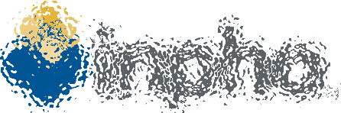
Берег левый, берег правый
Фотограмметрическое ПО до эры БВС;
Фотограмметрическое по из эры БВС.

Slide 4
А ПОЧЕМУ БЫ И НЕТ?!
ТАК КАК:
У нас есть большой опыт обработки в PHOTOMOD (более 10 лет);
МЫ ВЫБРАЛИ
Не PHOTOMOD, а ДРУГОЕ ПО.

Slide 5
А он мятежный, просит бури!
PHOTOMOD UAS – и нашим, и вашим!

Slide 6
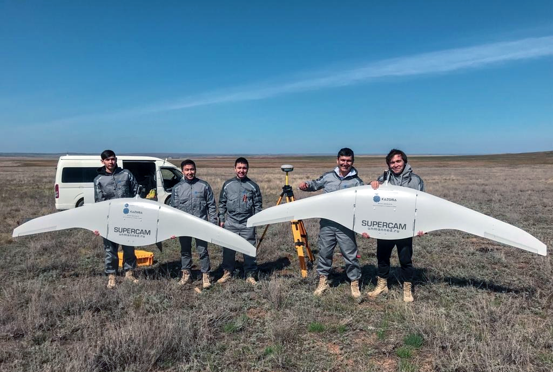
Первым делом -- самолеты!
SUPERCAM S350;
H=1000 м;
r=20 см

Slide 7
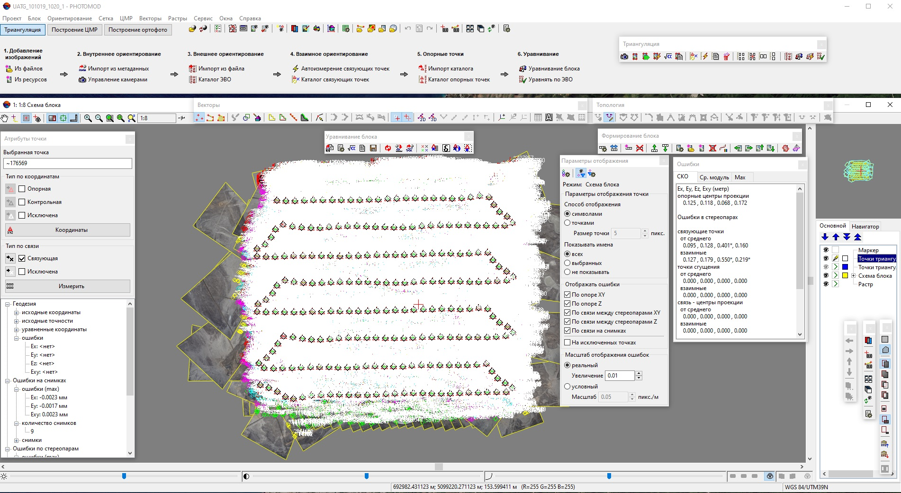
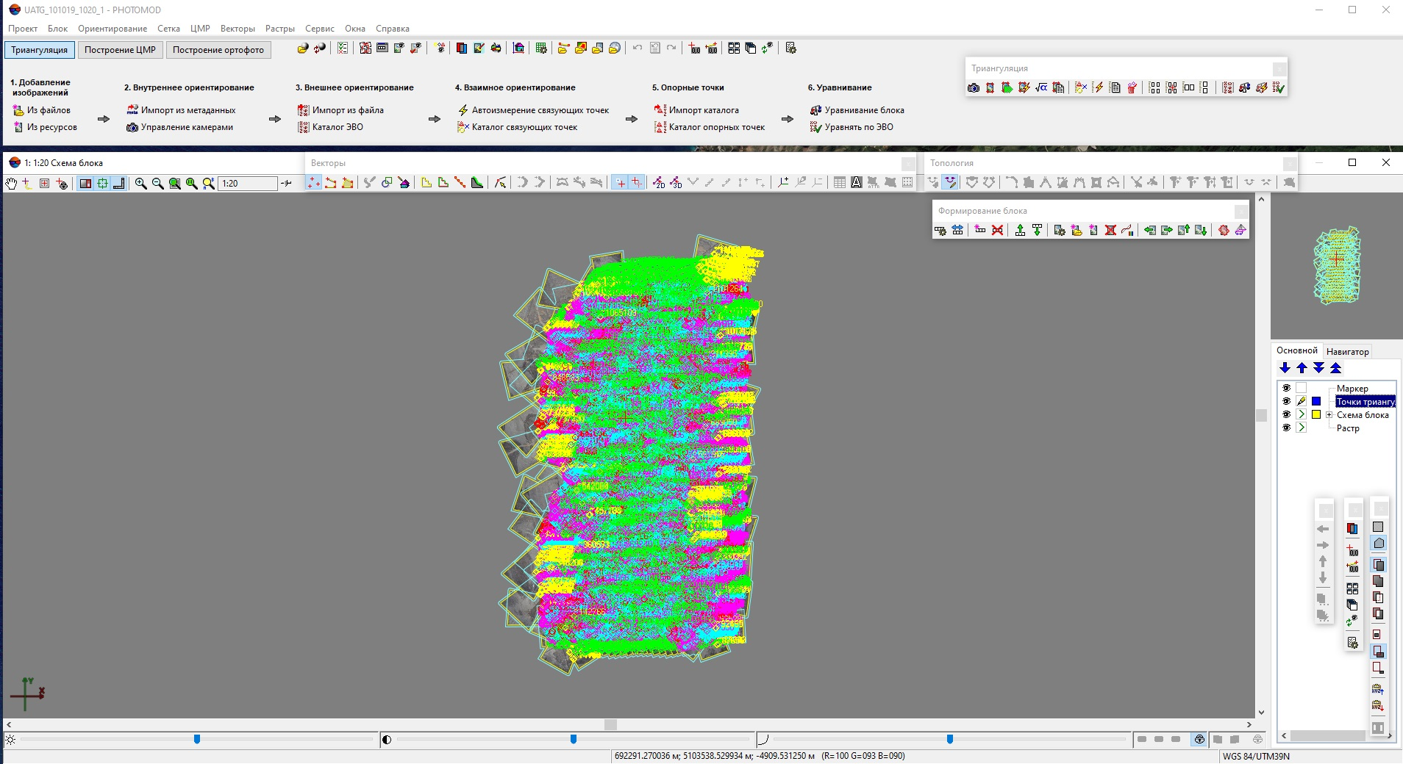
Дело мастера боится!
Блок из 232 снимков
25 100 связующих точек
СКО по центрам проекций:
По x =0.125 м;
По y=0.118 м;
По z=0.068 м.

Slide 8
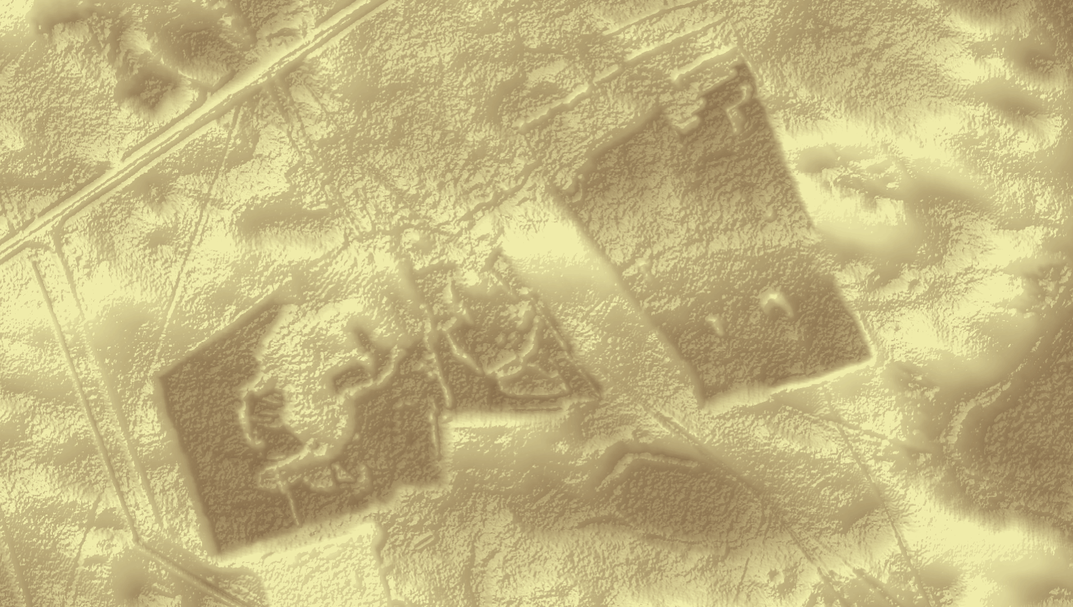
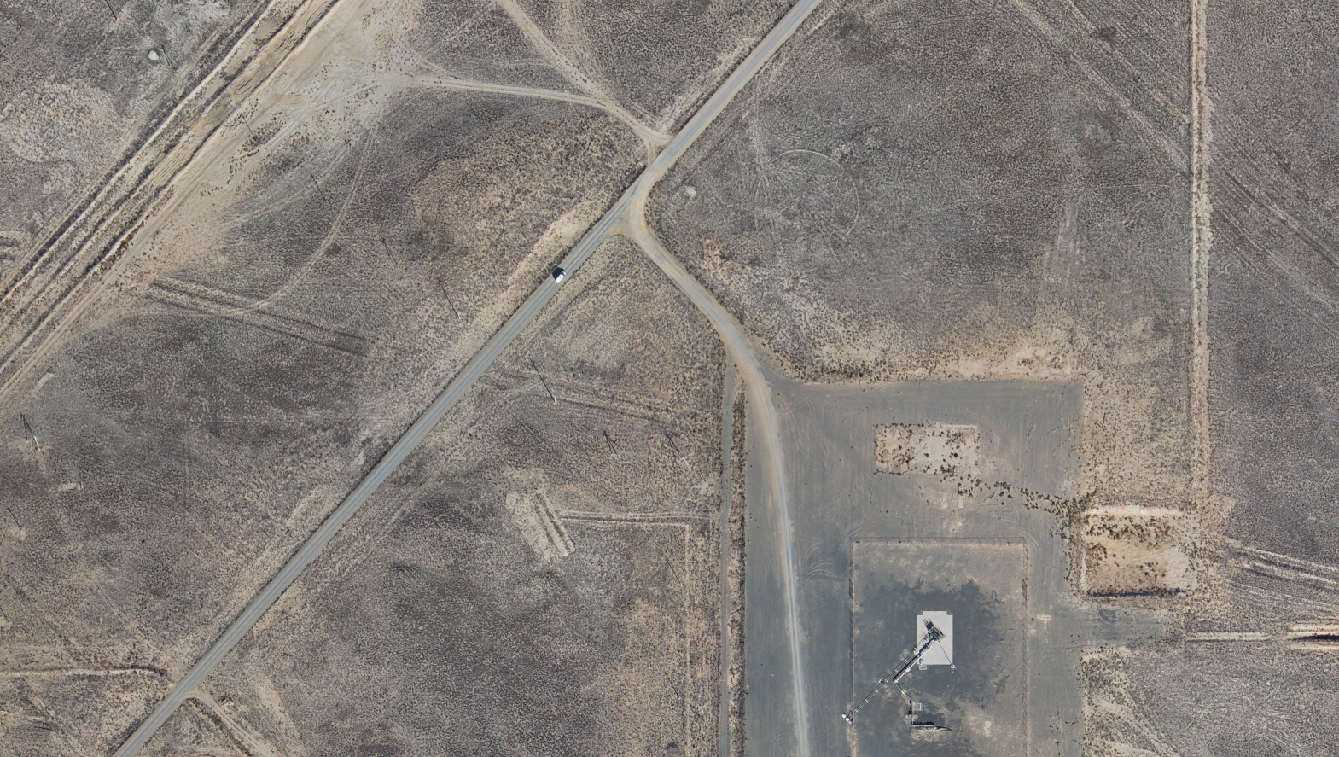
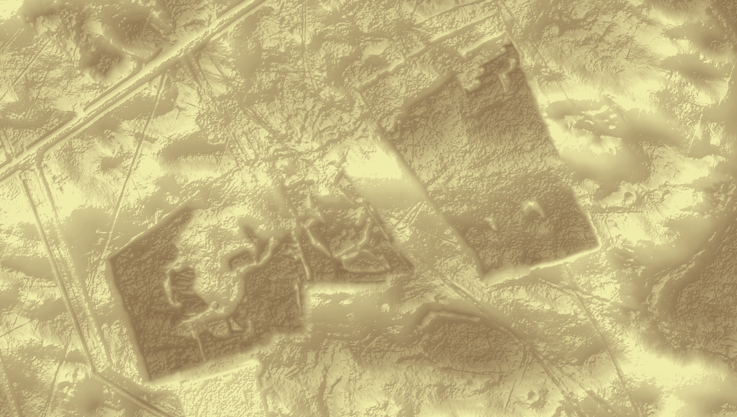
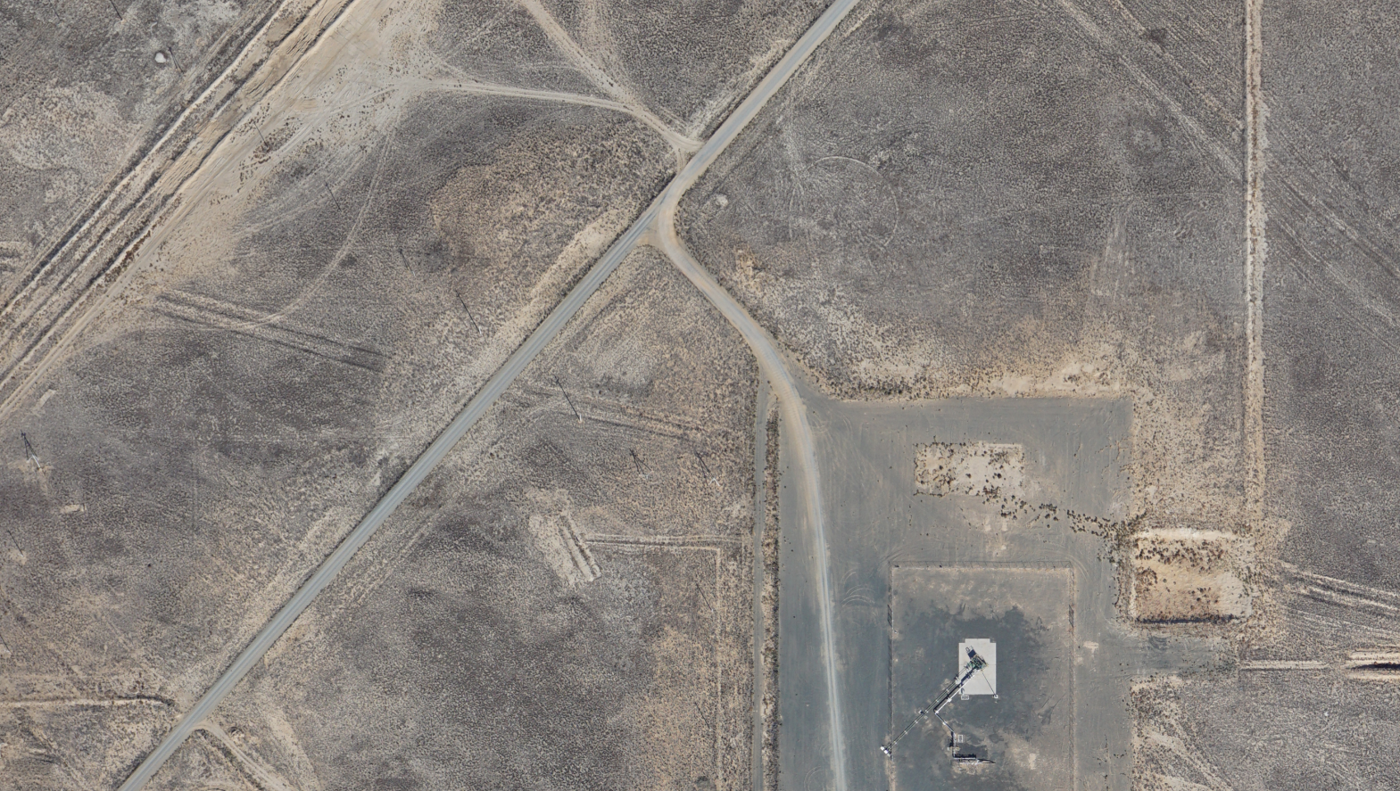
КТО На Свете всех милее!
Δz=±0,12 м

Slide 9
Не долго сказка сказывается…
Да и дело тоже делается недолго – 11 часов:
Автоматическое измерение связующих точек – 3,5 часа (~2 секунды на точку);
Уравнивание блока – 0,5 часа;
ЦМР (плотная модель) – 2,7 часа;
Ортотрансформирование – 1 час;
Построение ортофотоплана (мозаики) – 3 часа.

Slide 10
Выводы
PROS
Полноценное фотограмметрическое ПО;
Нетребовательность к железу;
Распределенная обработка;
Удобный интуитивно понятный интерфейс;
Отличная техподдержка.
CONS
Нет интерфейса на языке суахили.

Slide 11
КОНЕЦ! А кто слушал - молодец!

